Slide 1
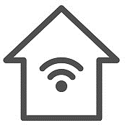
i-HOME
Smart Love House

Slide 2
목차
1. 프로젝트 목적 (
2. 프로젝트 배경 (시장 현황 및
3.
4.
5.

Slide 3
Smart Home 의 개발동향
LGU+는 IoT@home이라는 새로운 스마트 홈 서비스를 구축해 가스락, 열림 감지 시스템, 에너지미터, 스위치, 도어락 등 제공
SKT는 아이레보, 위닉스, 경동나비엔과 같은 여러 회사와의 협업을 통해 ‘모비우스’라는 사업계획
KT는 기가 IoT 플랫폼을 기반으로 홈캠, 홈피트니스 등 여러 기계와 연동 가능한 서비스 제공

Slide 4
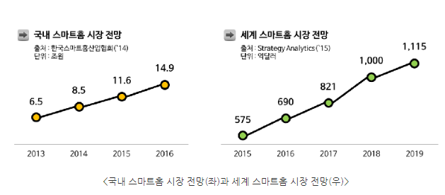
Smart Home 의 시장규모
출처 : https://blog.lgcns.com/731

Slide 5
i HOME
나 + 사물인터넷
집 – 삶의 공간

Slide 6

i-HOME

Slide 7
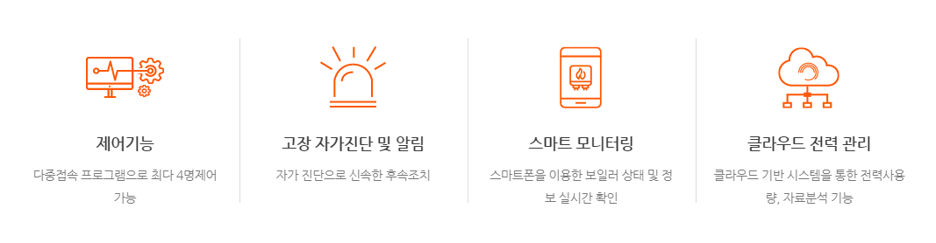
i-HOME 의 주요기능

Slide 8
i-HOME 의 설계도
3색LED조명
무드등
TLCD 티비
온습도/미세먼지 (습도 70% 이상 LED ON)
3색LED조명
무드등
여닫이창문
조도센서/서보모터
세면대
방1
(화장실)
방3
(안방)
욕조
쇼파
물탱크
카페트
침대
스마트욕조(?)
온도조절/수위측정센서
펌프
습도 표시 LED
출입문 개폐
서보모터
거실
싱크대
미니피아노
방4
(주방)
식탁
방6
(비밀의방)
3색LED조명
무드등
자동문
적외선센서/서보모터
비상스위치/기어
책상
3색LED조명
무드등
화재감지
화염센서/피에조부저
스피커
피에조부저
모형높이 10cm
연못
LED조명
동선표시

Slide 9
1st 회의 내용 정리
2019.10.17 (목)
프로젝트 제목 : I-HOME ('IOT' + 'I', 나와 사물인터넷 기술의 조화라는 의미를 담고 있음)
팀명 : Smart Unity
1. 프로젝트 담당 역할
민성: 프로그램, 회로, 발표자료 및 보고서 작성 보조, 발표 보조
서연: 가공, 발표자료 및 보고서 작성(Office)
민재: 데이터 수집, 프로그램 보조
완기: 프로그램 보조, 발표
2. 구성환경
개발 언어 : C, JAVA
하드웨어(키트) : 아두이노 우노, AVR(Atmega128A), RasPi
어플리케이션 : 안드로이드 스튜디오
회로도 구성 프로그램 : fritzing, OrCAD
3. 활용기술
- 블루투스 통신, 음성인식, 인터럽트
4. 오늘 구상해 본 아이디어 (Brain Stormming)
- Squad 동작에 적절한 자세를 각도를 기준으로
맞추어주는 프로그램(센서 탈부착 여부가 중요)
- 아이돌 가수 응원을 위한 LCD T-shirts
- 장애인들을 OTP 개인정보 출력 프로그램

Slide 10
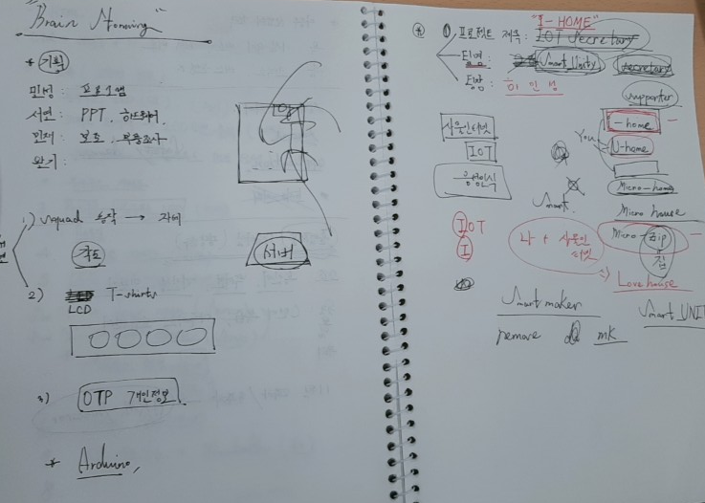
1st 회의 내용 정리
2019.10.17 (목)

Slide 11
2nd 회의 내용 정리
2019.10.18 (금)
'I-Home'에 적용할 기능
조명 (집 마당 정원 가로등, 집 내부 조명)
LED
자동문
음성인식
장애물 인식 기능
도난방지 시스템
온습도 모니터링
Smart TV (LCD, 문구 넣어주기)
미니 피아노 (도어락 기능)
사용가능한 부품
온습도 센서(DHT11)
LED
7-Segment
화염 센서(Frame Sensor)
조도 센서(CDS)
Servo Motor
스마트 폰
적외선 수신 센서
리모컨
아두이노 우노 키트
Webcab
라즈베리파이 2 키트
LCD
빵판
L298 모터드라이버
볼 캐스터
필요한 부품
미니 빵판(Mini Breadboard)
점퍼선 묶음
케이블 타이
절연 테이프
우드락 (벽돌, 나무 모형)
아크릴 판(투명, 두께 : 3T)
사각 스위치 4개
배터리 홀더 3개 (추가됨)

Slide 12
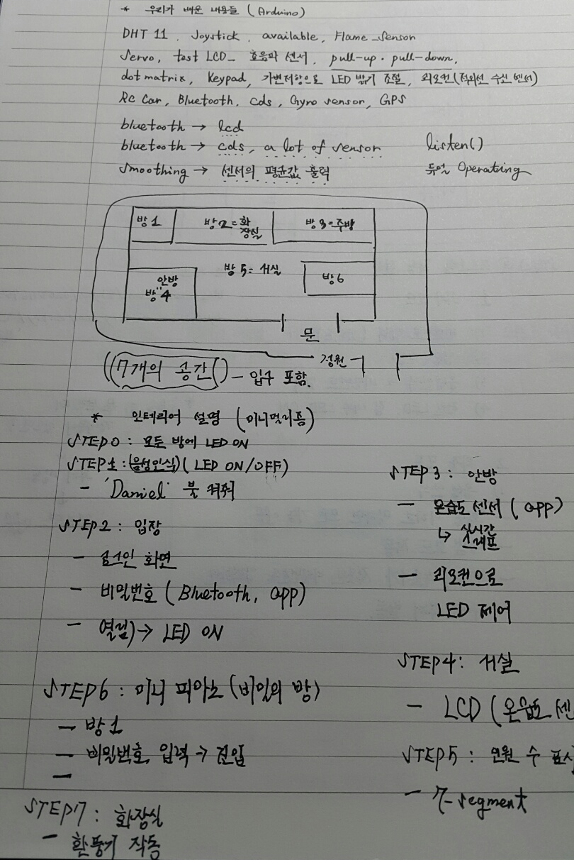
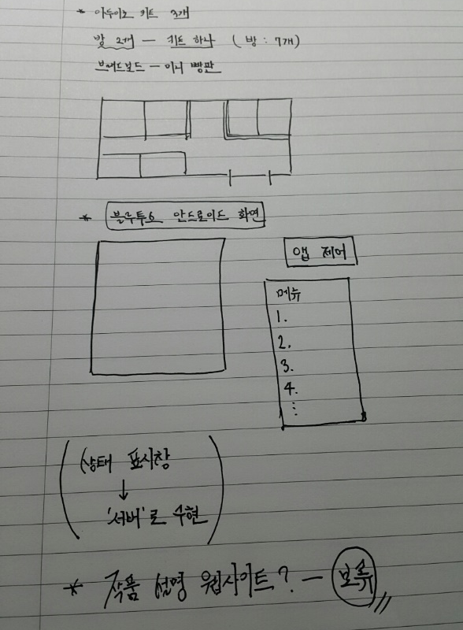
2019.10.18 (금)
2nd 회의 내용 정리

Slide 13
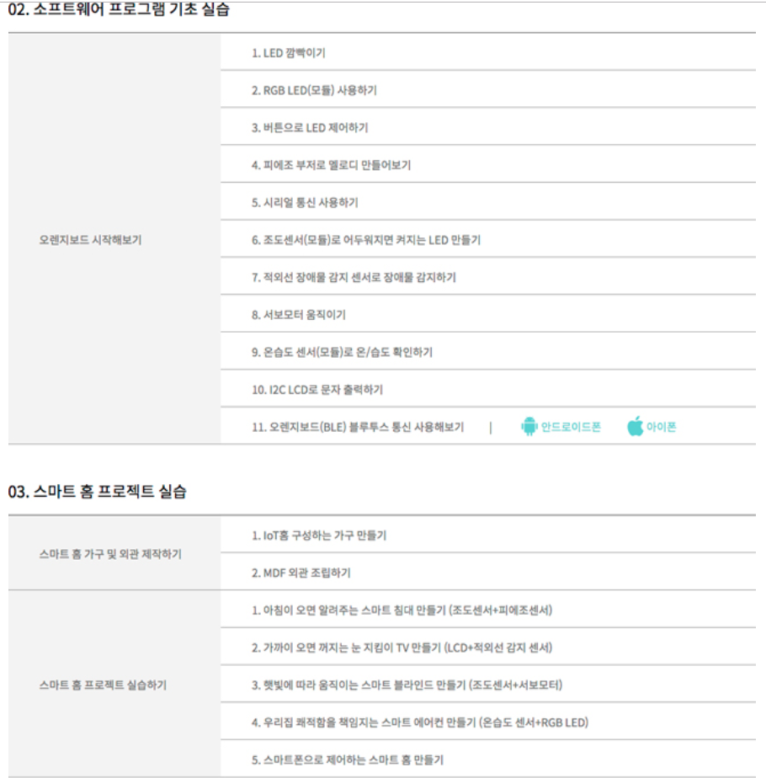
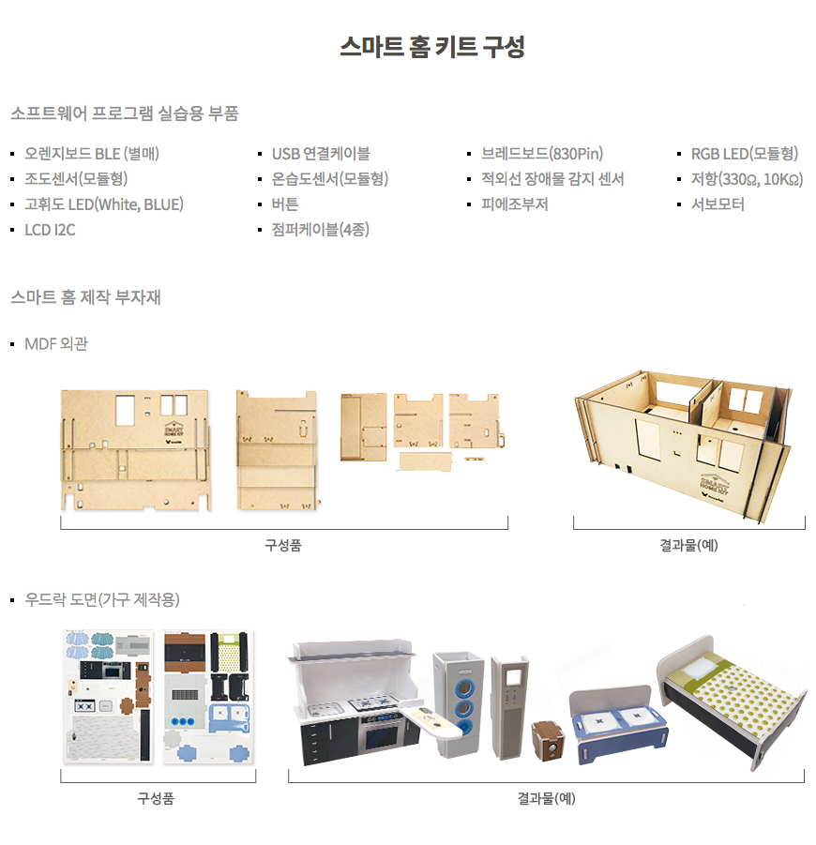
리서치 자료

Slide 14
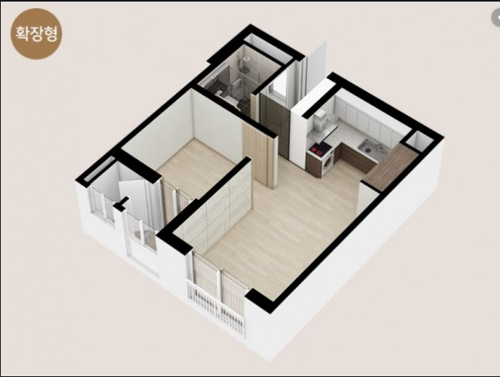
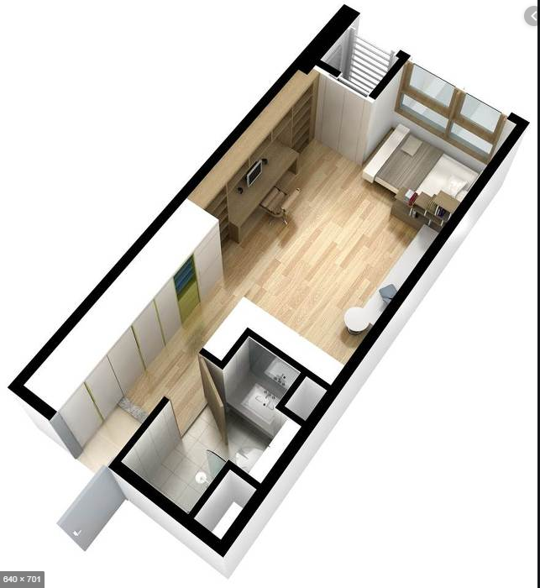
리서치 자료

Slide 16
안드로이드 화면 구성도(초기화면)
≡
블루투스 연결하기
블루투스 연결끊기
음성인식(전등 켜/전등 꺼)
마당로 LED 현재 상태
ON
OFF
울타리 LED 현재 상태
ON
OFF
마당로 LED 밝기 조절
울타리 LED 밝기 조절

Slide 17



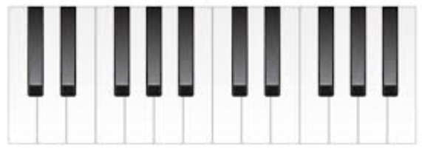
안드로이드 화면 구성도(≡눌렀을 때)
≡
≡
블루투스 연결하기
블루투스 연결끊기
센서 상태
여닫이 창문 상태
음성인식(전등 켜/전등 꺼)
각 방 무드등 상태
마당로 LED 상태
ON
OFF
비밀의 방
마당로 LED 밝기
울타리 LED 상태
ON
OFF
울타리 LED 밝기

Slide 18
안드로이드 화면 구성도(센서 상태 확인)
≡ 센서 상태 확인
센서 상태
그래프
화염감지 센서 작동여부
ON
OFF
수면감지 센서 작동여부
ON
OFF
온습도 센서 작동여부
ON
OFF

Slide 19
온습도 센서 (센서 상태 그래프)
≡ 센서 상태 확인
센서 상태
그래프
온습도 센서
화염감지 센서
수면감지 센서
온도(℃)
습도(%)
온습도 센서

Slide 20
화염감지 센서 (센서 상태 그래프)
≡ 센서 상태 확인
센서 상태
그래프
온습도 센서
화염감지 센서
수면감지 센서
0
화염 감지 센서
시간

Slide 21
수면 감지 센서 (센서 상태 그래프)
≡ 센서 상태 확인
센서 상태
그래프
온습도 센서
화염감지 센서
수면감지 센서
0
수면 감지 센서
시간

Slide 22
안드로이드 화면 구성도(여닫이 창문 개폐상태)
≡ 여닫이 창문 상태 (수면/비수면)
여닫이 창문 현재상태
Open
Close
조도 센서 그래프
0
조도센서
시간

Slide 23
안드로이드 화면 구성도(각 방 무드등 상태)
≡ 각 방 무드등 상태
화장실 LED 상태
ON
OFF
주방 LED 상태
ON
OFF
안방 LED 상태
ON
OFF
비밀의 방 LED 상태
ON
OFF

Slide 24

안드로이드 화면 구성도(비밀의 방)
≡ 비밀의 방
도
레
미
파
솔
라
시
도
레
미
음을 입력하세요

Slide 25
안드로이드 화면 구성도(비밀의 방 - False)
≡ 비밀의 방
도
레
미
파
솔
라
시
도
레
미
다시 입력하세요

Slide 26
안드로이드 화면 구성도(비밀의 방 – True)
≡ 비밀의 방
도
레
미
파
솔
라
시
도
레
미
문이 열렸습니다

Slide 27
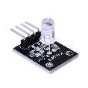
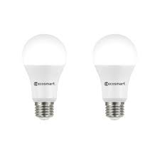

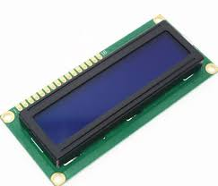

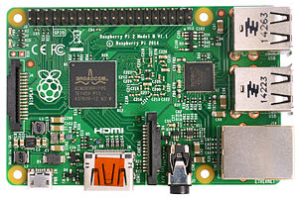
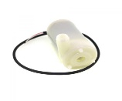

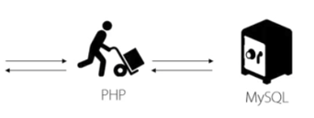
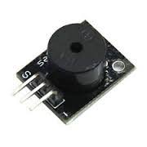

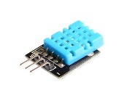
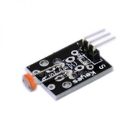

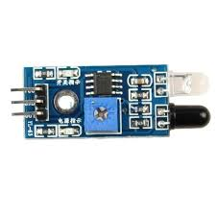
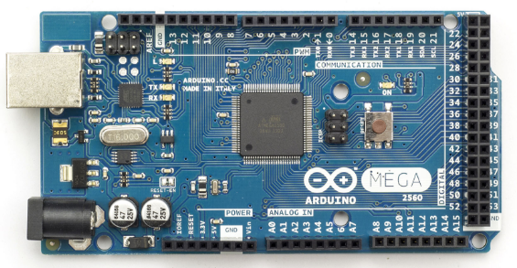

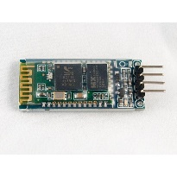

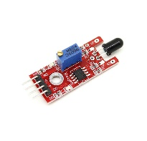

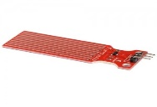
무드등
LED 조명
서보 모터
서버 (수신부)
수신부
Text LCD
Raspberry PI(Server)
중개자
센서데이터 DB화
워터 펌프
피에조 부저
제어
온습도
Android Phone
온도센싱
시리얼 통신(센서 데이터 전송)
조도
조도센싱
적외선
적외선센싱
불꽃
저장된 센서 데이터를
그래프로 출력
(온습도, 불꽃, 수면, 조도)
불꽃센싱
HC-06
수면
데이터센싱
송신부
수면센싱

Slide 28
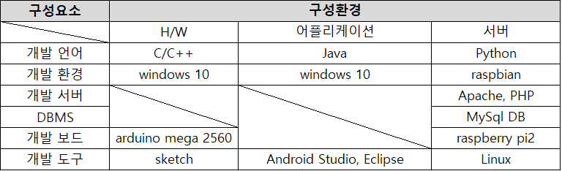
개발환경

Slide 29
STEP 1 : 마당, 자동문
STEP 2 : 거실
블루투스 연결
욕조에
물 채워짐
(수치가 600
펌프 모터 정지)
온습도 센서
주변환경 감지
센서값을
서버로 전송
음성 인식 제어
결과값을
LCD에 출력
마당 LED ON
센서데이터
DB구축 및
그래프 출력
No
습도 > 70%
제대로 인식하는가?
울타리
LED ON
Yes
Yes
문 열림
LED ON
No

Slide 30
STEP 3 : 안방 (수면실)
조도센서
주변환경 감지
센서값을
서버로 전송
조명이
밝은가?
센서데이터
DB구축 및
그래프 출력
Yes
여닫이 창문
열림
No
여닫이 창문
닫힘

Slide 31
STEP 4 : 주방
STEP 5 : 비밀의 방
화염센서
주변환경 감지
센서값을
서버로 전송
건반 음 입력
불꽃이
감지되었는가?
음이 맞았는가?
센서데이터
DB구축 및
그래프 출력
No
No
Yes
Yes
피에조 부저
20초 작동
문 열림

